Slide 1
知衡
面向数据库与复杂资料的
可解释问数问答
把问题、已发布结果与原始依据放在同一条阅读路径
自然语言提问
结果与计算
来源核验
知衡
01
Notes:
来源：01_设计报告，项目概述；02_技术实现说明书，系统定位。作品聚焦可解释问数问答，不承诺任何输入均可形成正确答案。

Slide 2
实际困难
问数的难点常出现在“数字正确”之外
01
统计范围
至少卖出一首曲目，不能把“全部曲目数”算成销量
02
原文口径
设计能力、实测平均值与许可限值属于不同概念
03
单位与规则
数据里的“分”需要有出处的换算规则，NULL仍是未知
04
连续提问
年份修改、假设撤销与真实父轮必须相互一致
知衡
02
Notes:
来源：02_技术实现说明书§NL2SQL/RAG/跨源/上下文；评审资源/脱敏展现数据.json，sql-051、RD-B08-01与acceptance-cross相关场景。

Slide 3
核心贡献
围绕可核验结果组织执行与交互
01
证据绑定的发布
SQL实际结果、原文引用与计算参数共同进入发布核对。
缺证、澄清和失败保留真实状态。
02
来源可回到原位
结果表、Schema/SQL、文档页码和对应原文可独立查看。
阅读与对照支持来回核验。
03
可撤销的统计口径
区分用户原话、模型解释与资料事实。
历史轮调整、条件预览、撤销和失败独立新问保持一致。
知衡
03
Notes:
来源：01_设计报告创新与系统设计；02_技术实现说明书发布契约、来源快照、计算协议与上下文。

Slide 4
系统架构
任务路由决定执行路径，来源版本与发布契约贯穿处理
数据库查询
桌面工作台
问答服务
来源快照 / 父轮
文档检索
核验与发布
最多12份来源
解析与索引可复用
复杂工具链
完整记录 / 阅读对照 / 原件来源 / 导出
知衡
04
Notes:
来源：02_技术实现说明书系统架构；backend/answer_service.py、source_scope.py、answer_store.py。复杂工具路径包含跨源及需要计算/视觉工具的单文档。图示为简化有效路径，解析可预先完成。

Slide 5
数据与复杂资料
原件、派生索引和受控边界样本分别管理
12
2,965
6
真实完整文档
物理页
超过200页的文档
资料层 | 实际覆盖 | 用途
公开技术原件 | FHWA / DOE / EPA等12份 | 长文档、图表、公式与原页核验
数据库与schema | 业务/教学4库；性能2库 | SQL、关系、规模与空值边界
受控多格式资料 | 18份样本 | 版本、库存、单位和异常路径
最大文档462页，索引13,017块。当前资料不代表任意CAD或所有扫描元素均已识别。
知衡
05
Notes:
来源：评审资源/脱敏展现数据.json summary/corpus；03_作品原始文件.zip清单。12份真实资料按独立完整出版卷/手册计数，同一著作多卷按卷与来源组分别说明。

Slide 6
NL2SQL执行路径
语义核对与只读执行同时约束查询
Schema定位
生成查询计划
受限只读执行
独立语义复核
词法、已确认别名
有界列值与声明外键
检查AST与机械契约
必要时有界探查/修正
SQLite只读连接
约束耗时、步数、行数
核对总体、粒度、空值
来源及输出契约
表结构检索不伪称向量检索
多表关联有安全与粒度检查，仍保留无法确认的语义边界。
知衡
06
Notes:
来源：02_技术实现说明书NL2SQL；backend/query_planner.py、schema_linking.py、sql_engine.py。Schema检索为词法/别名/有界列值，embedding_used=False；超过16表才候选选表并扩展外键桥。

Slide 7
多表查询与结果核对
至少售出一首的艺术家，统计其全部曲目数
EXISTS 判断销售资格，COUNT(TrackId)统计全部曲目，包含未售出部分。
编号 | 艺术家 | 全部曲目数
21 | Various Artists | 56
22 | Led Zeppelin | 114
50 | Metallica | 112
58 | Deep Purple | 92
82 | Faith No More | 52
90 | Iron Maiden | 213
编号 | 艺术家 | 全部曲目数
100 | Lenny Kravitz | 57
118 | Pearl Jam | 67
149 | Lost | 92
150 | U2 | 135
152 | Van Halen | 52
156 | The Office | 53
完整12行与独立SQL核对一致。原发布文字预览6行，完整结果表可查看与导出。
知衡
07
Notes:
来源：评审资源/脱敏展现数据.json cases[case_id=sql-051]，完整12行published result；reference.reference_sql。完整表格保留12行。数据为Chinook公开教学库。 实际发布SQL外层Artist→Album→Track，一曲一行，使用COUNT(t.TrackId)；独立参考SQL使用COUNT(DISTINCT TrackId)，在本表粒度下等价。

Slide 8
RAG证据流程
保留位置与表头关系，再核对每项结论
结构化切分
混合召回
补足上下文
生成与逐项核验
保留页 / span / 表身份
文本、章节与多格式
BM25 + 本地E5
RRF融合候选
必要邻页、章节、表头
明确真实来源范围
引用文本与来源匹配
独立语义及覆盖检查
漏答与缺证分别处理
普通文档路径最多一次有界补检或补齐。
已支持事实与未解决项分开展示。
知衡
08
Notes:
来源：02_技术实现说明书RAG；backend/document_engine.py、document_structure.py、retrieval/service.py、retrieval/hybrid.py。本地E5，BM25+RRF，完整精确向量扫描。

Slide 9
复杂要素的核验
表格、曲线与公式使用各自的证据边界
原件元素 | 实际问题 | 核验重点
多页表格 EPA B08 | 7 MGD设计能力 4.12 MGD研究期平均流量 | 辨别Average、最大值与许可限值 进出水浓度绑定同一评价期
图形曲线 DOE B04 | 约400°C电阻高低 Nickel > Copper > Platinum | 只比较图中高低关系 不把曲线估读伪装成精确值
公式 FHWA A01 | σc = 24 Is(50) 给定2 MPa，估算48 MPa | 绑定公式原页与输入单位 保留岩性和标定限制
OCR文字识别不等于表关系恢复；B11物理84页栅格OCR的table_count为0。
知衡
09
Notes:
来源：评审资源/脱敏展现数据.json cases RD-B08-01、RD-B04-01、工程A01-Q1。B08核原PDF物理273、277页；B04约400°C只比较曲线顺序；A01结果为假设输入下估算。

Slide 10
跨源融合
查询值与规则原文分别提供依据
数据库
实际SQL格
单位归一 / 计算
绑定参数与规则出处
文档
单位与业务规则
核验候选 / 发布或保留不足
可调用检索、SQL、原页读取、图表、公式和计算工具。
工具有真实结果后，才能支持对应的数值与来源声明。
用户假设单独标识，不写成原件事实。最新Mac跨源未发布与超时见第16页。
知衡
10
Notes:
来源：02_技术实现说明书跨源工具链与单位协议；评审资源/脱敏展现数据.json acceptance-cross-t6。此页解释既有机制，成功例证属于历史受控验收，不表示本次跨源演示成功。

Slide 11
公式与计算
参数来源、单位与适用条件一并保留
σc = 24 × Is(50)
输入与规则各有出处
公式来自FHWA原页。
2 MPa来自用户假设。
结果不冒充实测强度。
48.00 MPa
计算前统一单位
用户给定 Is(50)=2 MPa
按手册常用关系计算的估算值
先归一参数，再计算与换算。
系数24受岩性与标定条件限制。
知衡
11
Notes:
来源：评审资源/脱敏展现数据.json cases[工程A01-Q1]及acceptance-cross-t6；backend/formula_engine.py采用40位Decimal。FHWA NHI-06-088式5-28给出常用换算。

Slide 12
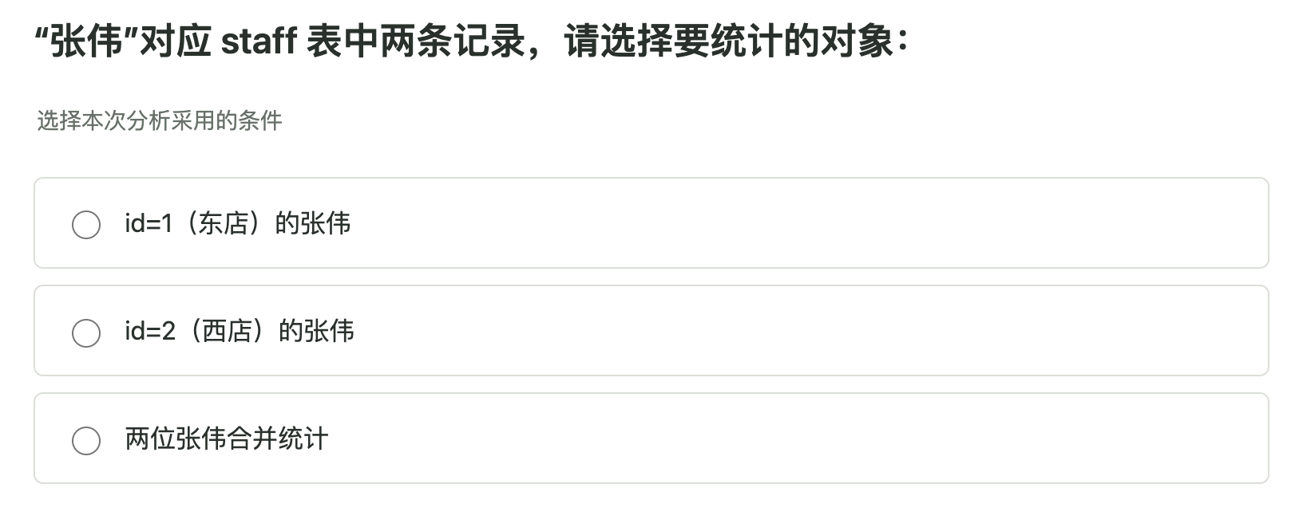
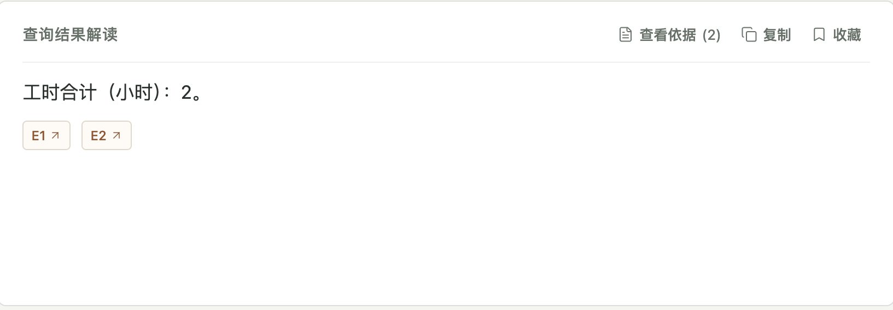
澄清与上下文
先确认对象，再沿真实父轮继续
对象澄清
沿真实父轮查询
id=1 东店；id=2 西店。
先确认同名对象，避免静默选人。
选择西店员工2后，已知合计2小时。
真实父轮关系核验通过。
边界：NULL未知不补零；本次发布正文未显式说明另1条缺失工时。
知衡
12
Notes:
来源：评审资源/本次演示明细.json demo_clarify_20261019 / demo_clarify_resolved_20261019；实机截图04b和05。已知工时为2小时，另有1条NULL，原正文未明确披露。截图是实际Mac界面，未新发请求。

Slide 13
三条真实六轮链
覆盖条件修改、假设撤销和历史引用
轮次 | 跨源金额与假设 | 同名员工澄清 | 文档库存与版本
1 | 2025实际560元 | 张伟重名，先澄清 | 低于8件申请，等于8件不申请
2 | 改2024，实际100元 | 西店员工2，已知2小时 | 实盘11 / 台账12 / 差1
3 | 减10%假设，90元 | 改东店员工1，3小时 | 假设实盘7件，应申请
4 | 对比2025，差470元 | 限2024，2小时 | 撤销假设，不申请
5 | 撤销假设，恢复100元 | 撤销年份，恢复3小时 | V2.1，2025-03-01
6 | 解释参数来源与换算 | 东3 / 西2，已知差1小时 | 汇总边界，假设不再生效
历史修复或重试后的有效记录。父链连续，跨代码修订接续，不是同一最终版本首次整链全对。
知衡
13
Notes:
来源：评审资源/脱敏展现数据.json chains[0..2].turns，18轮真实父链独立核验。三链first_attempt_all_correct均false，跨代码修订接续；员工第6轮差值只覆盖已知合计，西店1条NULL。文档第6轮有重复表达。

Slide 14
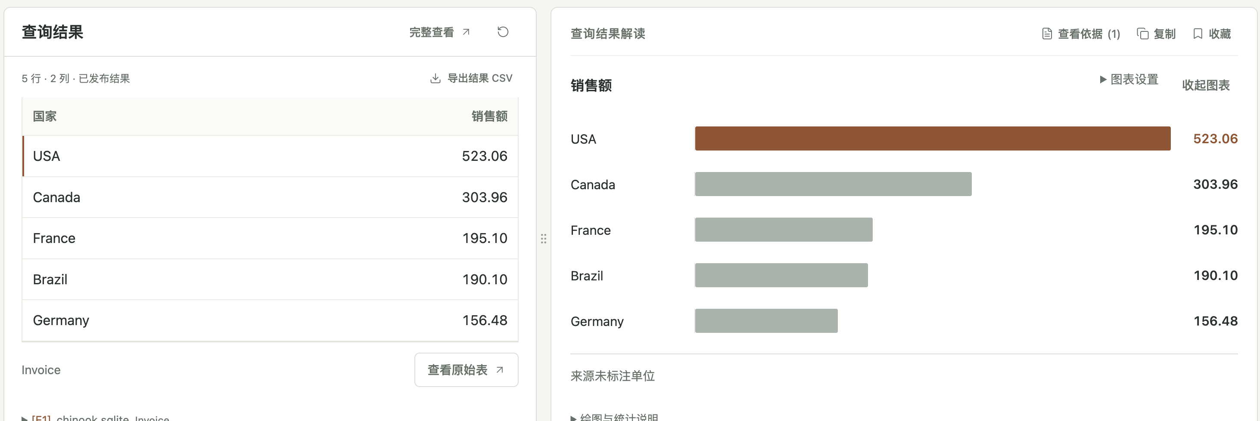
实机SQL：结果与来源对照
本次Mac展示，10.633秒，4次模型请求
完整5行与图表同屏，原始表、Schema/SQL、来源和CSV可继续查看。
数值与排序核对一致；原发布正文195.1 / 190.1未固定两位小数，显示格式不改写原文。
知衡
14
Notes:
来源：评审资源/本次演示明细.json rounds[0]，demo_sql_20261019，answer3493018f2f464e768990729d5316540f；实机截图01_SQL结果对照。五行金额和排序通过独立SQL核对。原发布正文195.1/190.1没有固定两位小数，界面显示格式不改原文或原值。

Slide 15
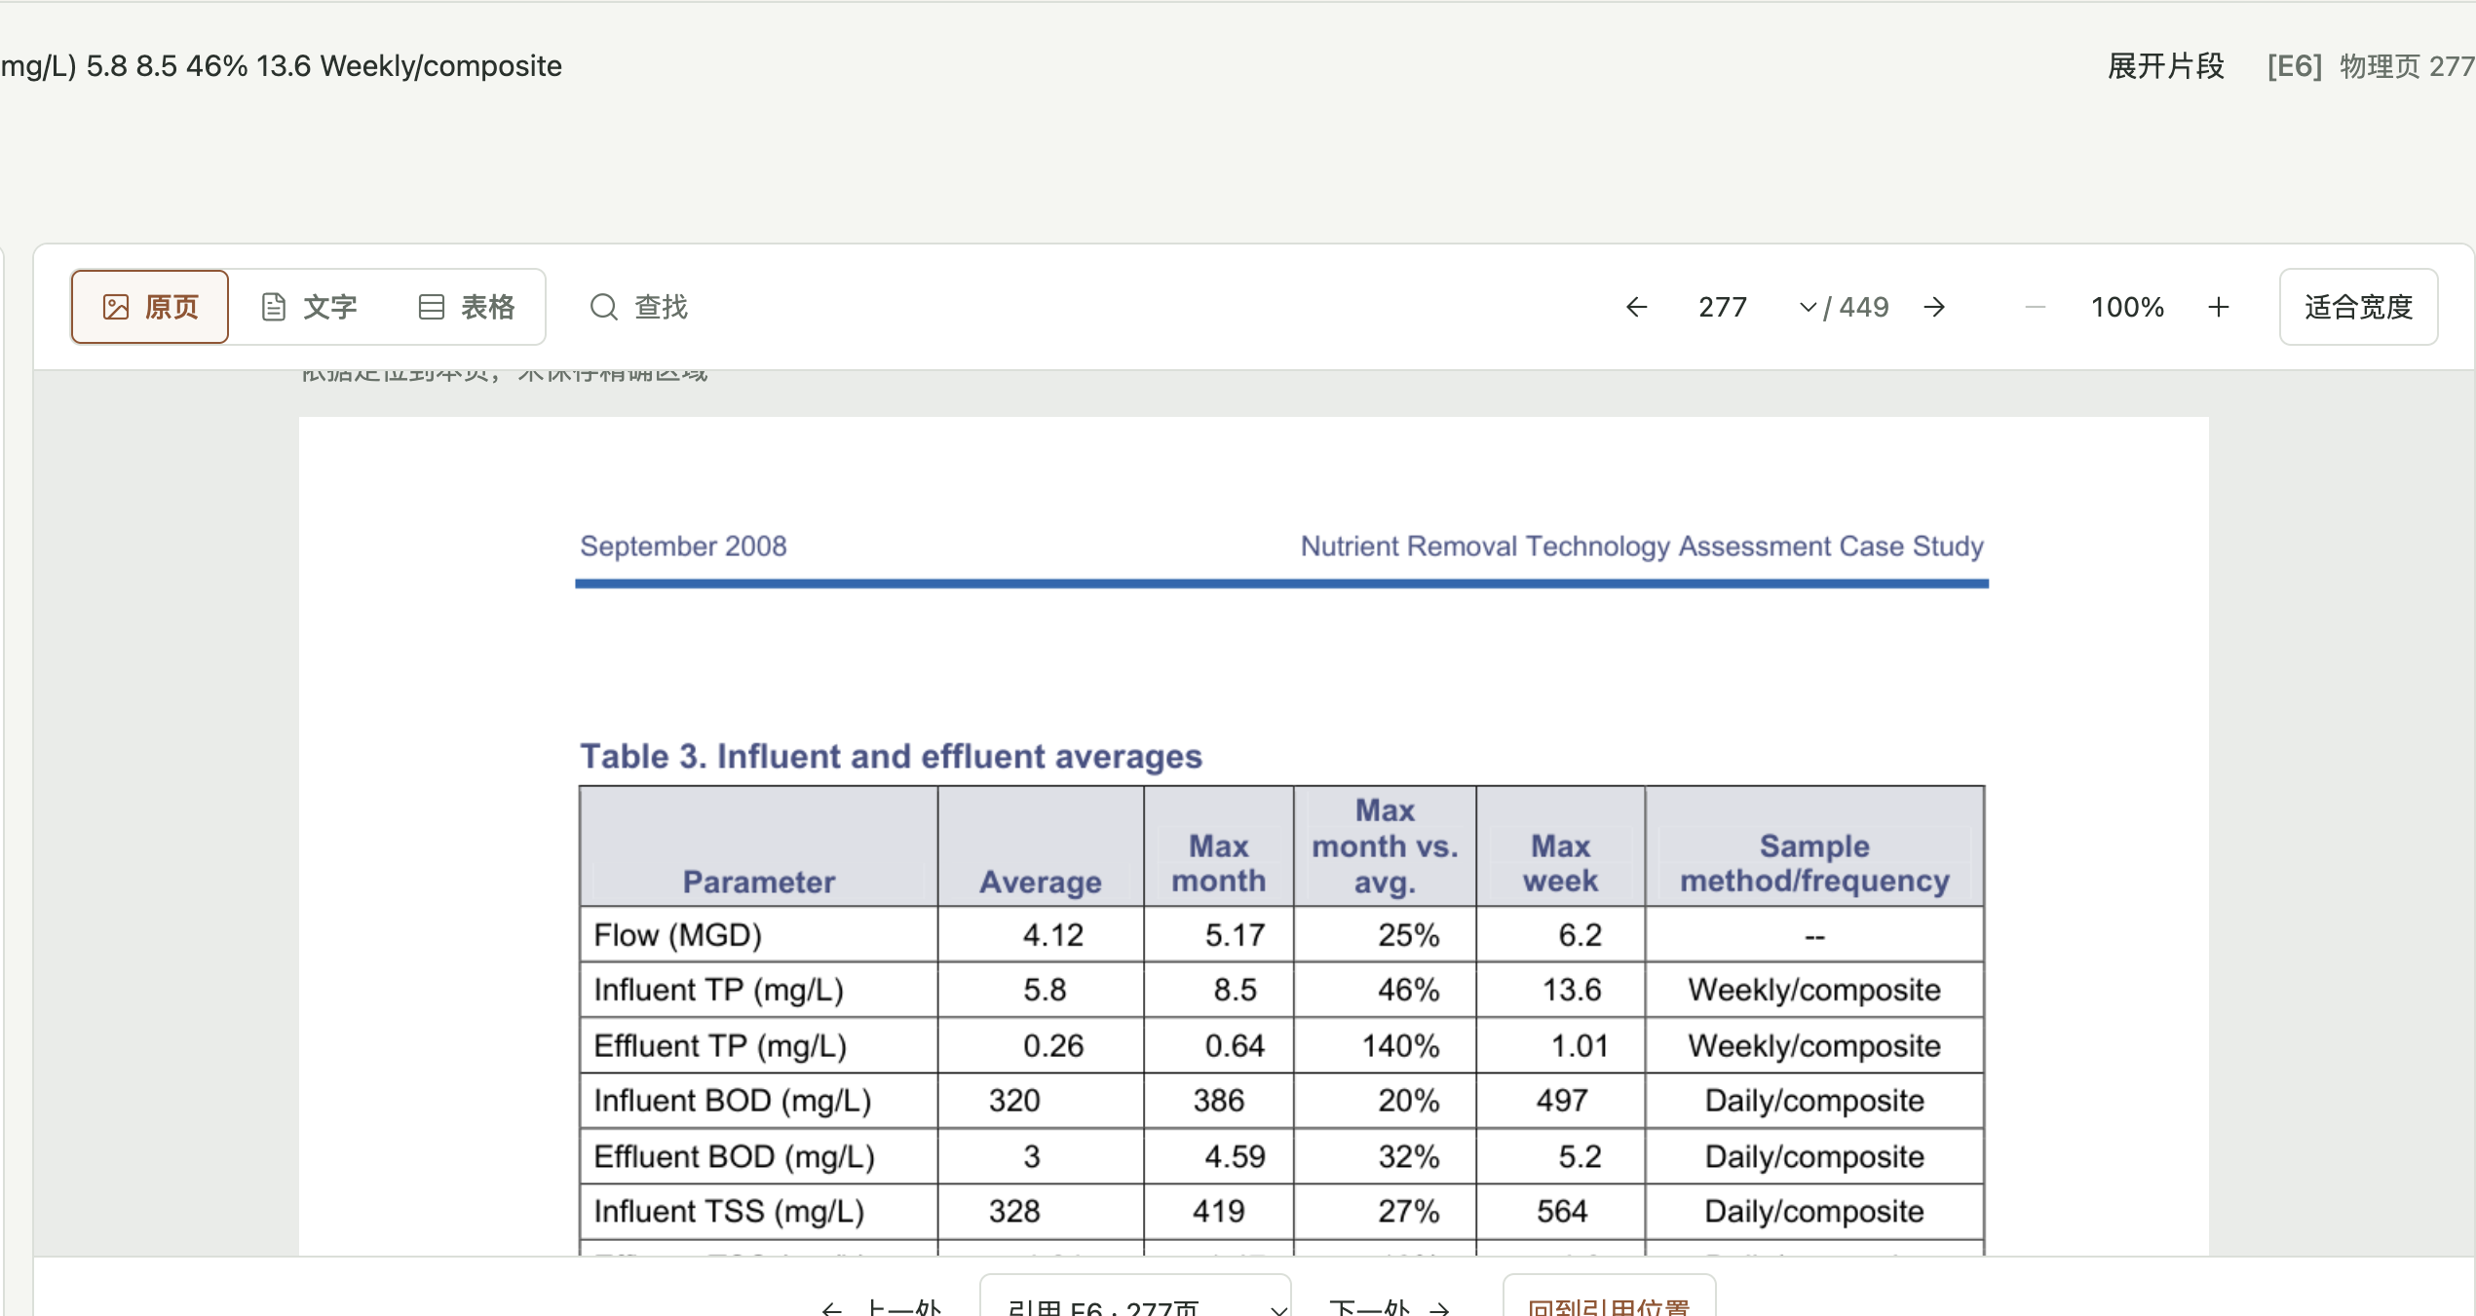
实机RAG：回到原页核验
Central Johnston案例，449页文档中的物理页277
项目 | Average
实际流量 | 4.12 MGD
TN进/出水 | 31.2 / 2.14 mg/L
TP进/出水 | 5.8 / 0.26 mg/L
设计能力7 MGD
评价期：2005年10月
至2006年9月
七项核心事实核验通过。耗时519.465秒、12次请求，其中1次输出截断，未隐藏异常。
知衡
15
Notes:
来源：评审资源/本次演示明细.json rounds[1]，demo_rag_b08_20261019；截图02_RAG原页核验；EPA Municipal Nutrient Removal Technologies Reference Document，物理273、277页。本次7项核心事实及6项声明引用核验通过，519.465秒/12请求，第8请求输出截断。

Slide 16
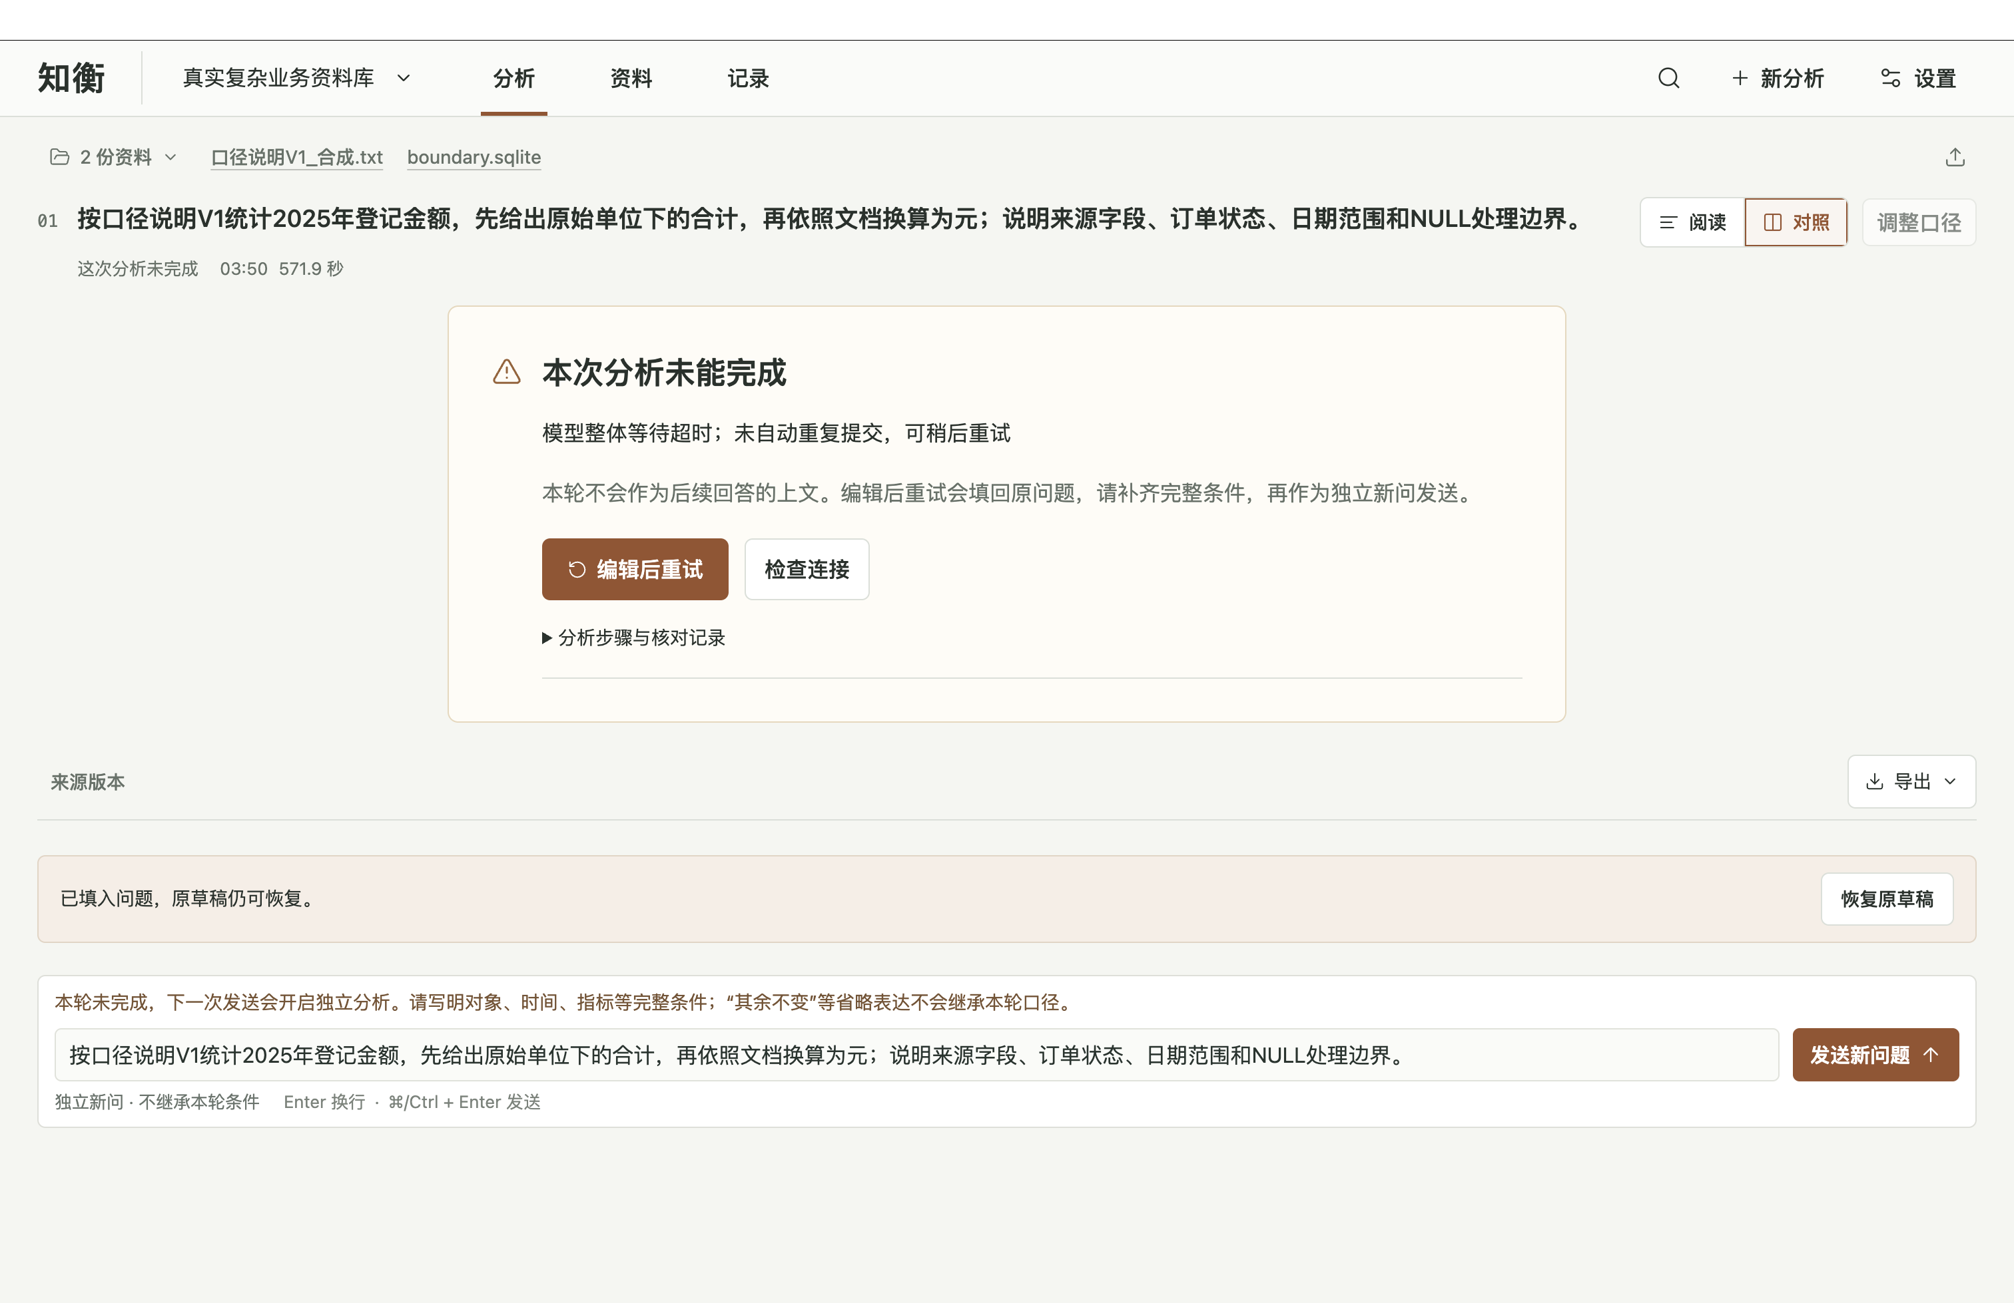
实机跨源：未发布与超时保留
失败后明确独立新问，不显示无法继承的口径
本次记录 | 真实状态
2025首次 | 依据不足，未发布
2025复演 | 超时，未发布
2024问题 | 独立新问，超时
原失败记录回放：完整原题可复填，草稿可撤销；没有再次发送。
末轮parent为空，不能计作年份继承成功。修复后明确提示独立新问，并要求完整统计条件。
知衡
16
Notes:
来源：评审资源/本次演示明细.json rounds[2,5,6]与当前模型调用策略；截图06b_失败后独立新问修复后。第3轮依据不足，第6/7轮第6次请求整体超时。第7轮parent_answer_id=null，不能记为年份继承成功；截图是修复后的原失败记录回放，未再发送。

Slide 17
测试与结果口径
历史验收与本次展示分别报告
历史分组 | 场景数
单表NL2SQL / 单文档RAG | 10 / 10
多表SQL / 复杂文档专项 | 2 / 3
三条六轮链 | 18
12来源 / 错别字专项 | 1 / 1
选定记录通过 | 45
本次7轮状态
86次尝试 / 545次模型请求
历史45/45为分阶段开发验收与定向复测的选定记录，不是首次成功率、盲测或统一最终版本重跑。
知衡
17
Notes:
来源：评审资源/脱敏展现数据.json summary/cases；评审资源/本次演示明细.json summary/rounds。历史45场景、44独立问题，86尝试/545模型请求。当前7轮为3完成、1澄清、1依据不足、2失败；状态完成不等于表达完全满足所有要求。

Slide 18
效率、鲁棒性与模型策略
本地执行耗时与端到端模型等待分开核算
本地SQL执行 / 毫秒
普通任务与复杂链分别路由
普通SQL、单文档事实提取
使用普通模式。
跨源、计算或视觉工具链
从首个规划起使用high。
high默认480秒等待。
保留无进展、来源和发布保护，
结果未知的POST不自动重发。
历史固定SQL/RAG端到端中位数7.2915 / 9.0425秒，每题取一个有效尝试，不代表本次长链耗时。
知衡
18
Notes:
来源：评审资源/脱敏展现数据.json performance.sql.scales与performance.end_to_end、stage_breakdown；04_实测与过程/当前模型调用策略.md。本地SQL取后5次中位数，不含模型/UI；仅千/万两规模，非生产并发基准。

Slide 19
部署与适用边界
可复核的部署证据，与仍未验证的环境分开
已提供 | 仍需明确的边界
Mac实际展示与静态资源核验 | 不是纯净OS安装或生产并发测试
候选全新解压、全新运行目录启停 | 复用已有Mac依赖，最终版本按差异复核
Windows四个cmd与PowerShell适配 | 依赖解析及静态检查完成，未做Windows实机
本地E5与资料原件、许可和schema | 模型问答仍依赖外部服务与有效凭据
请求与返回别名 deepseek-flash 不认证底层权重。
生成与复核为不同调用，同一模型不代表独立权重或独立误差。
知衡
19
Notes:
来源：01_设计报告§7.2最终修订；02_技术实现说明书部署；Windows适配记录；当前源码8cf090fe包与资源核验。旧候选全新解压/新runtime在Mac复用已有Python依赖启动，最终包摘要与HTTP资源检查复用不变资产。Windows无实机验收证据。

Slide 20
成果与交付入口
完整材料从离线评审导读进入
00_评审导读.html
双击离线阅读，查看完整案例、尝试历史与实际来源
设计与实现
设计报告、技术实现说明书，Word与PDF
复现与证据
源码ZIP、实测说明、完整问答与模型策略
演示与边界
本稿PPTX/PDF、实机截图与全部失败记录
知衡
20
Notes:
来源：最终交付目录实际文件清单。评审导读支持案例/筛选/搜索/逐题展开/真实父链及相对下载，不调用模型。源码ZIP根知衡作品。

